Slide 1
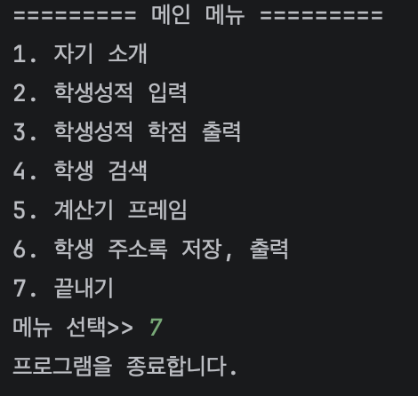
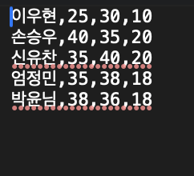
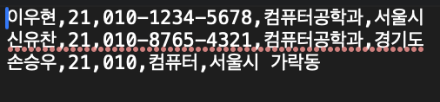
여러번 시도해서 출력값이 서로 다를 수 있습니다.
실행화면
score.txt
juso.txt

Slide 2
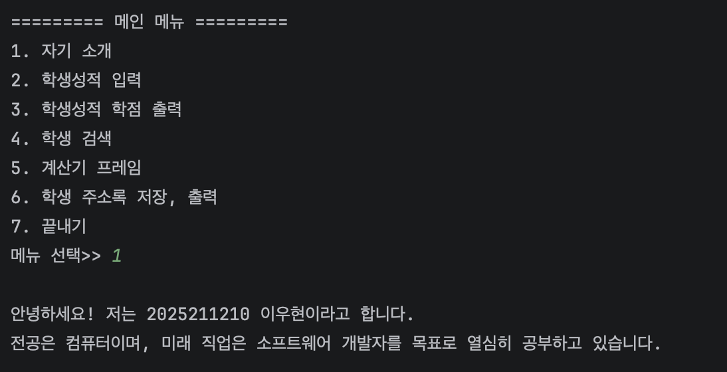
1. 실행화면

Slide 3
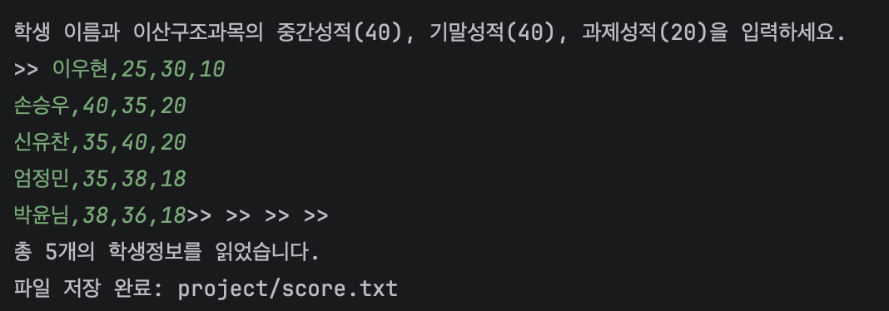
2. 실행화면

Slide 4
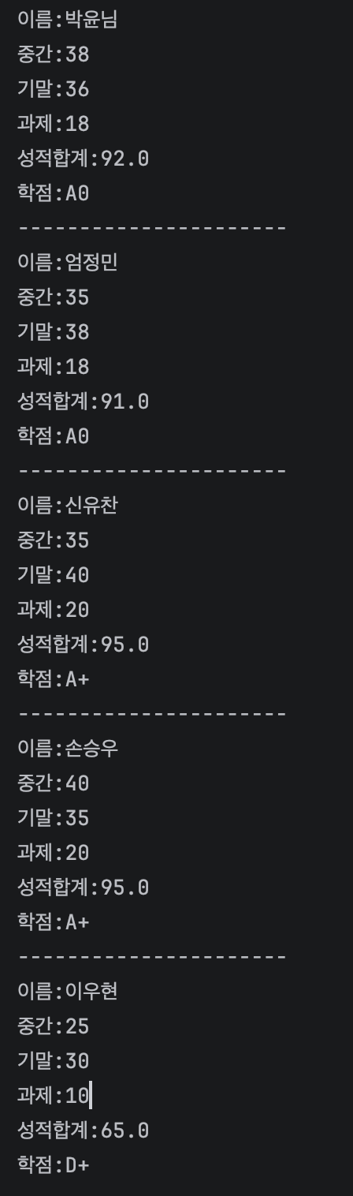
3. 학생성적 학점 출력

Slide 5
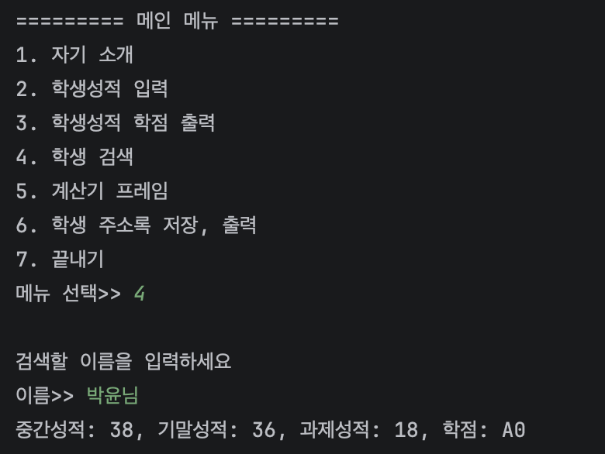
4. 학생검색

Slide 6
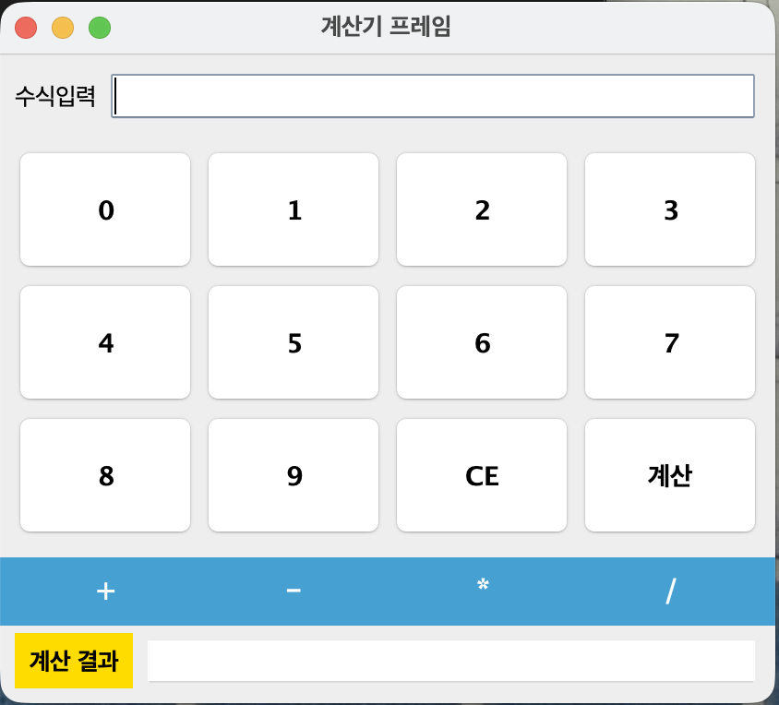
5. 계산기 프레임

Slide 7
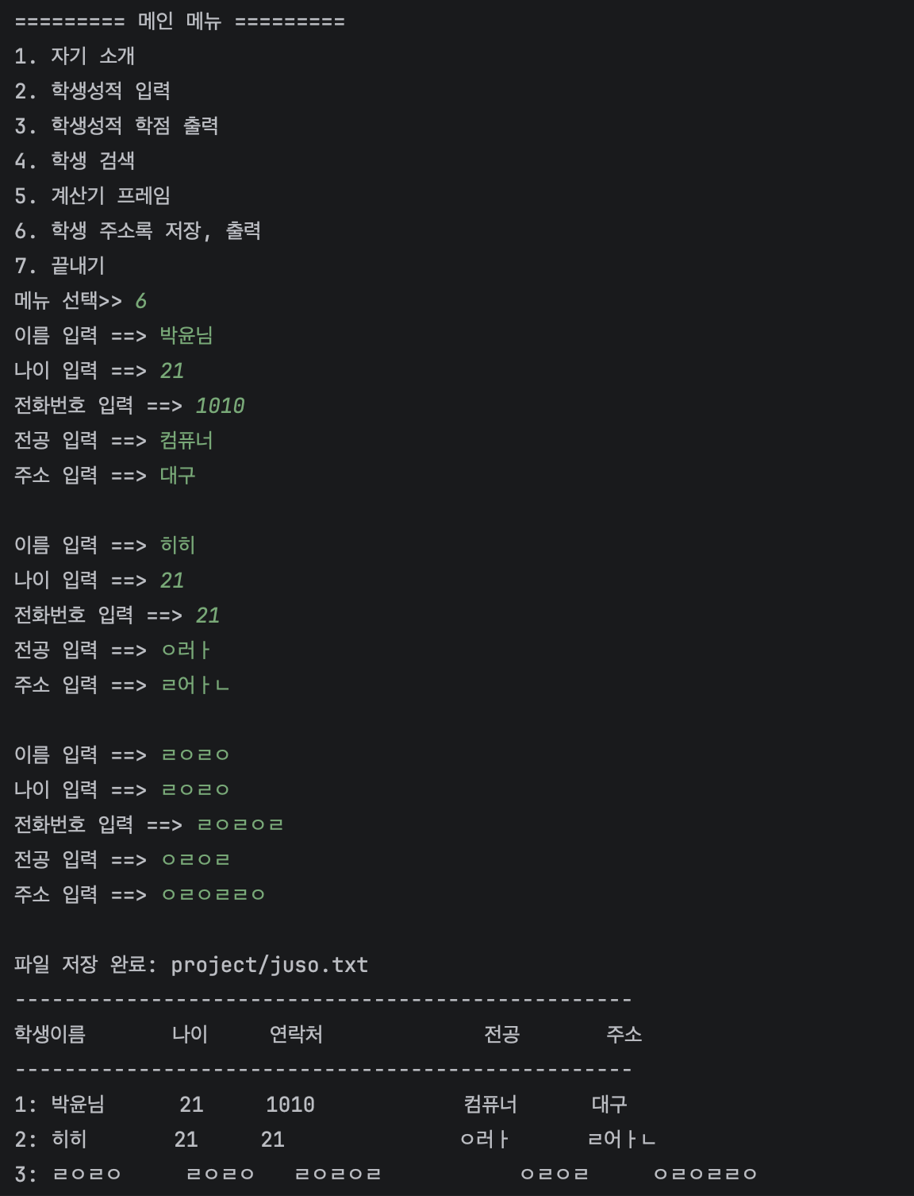
6. 학생 주소록 저장, 출력

Slide 8
7. 끝내기

